Slide 1
令和３年６月１日（火）総合教育会議
コロナ禍における今後の県立高等学校の教育のあり方について
～柏陽高等学校の事例～
柏陽高等学校
校長 井坂 秀一
Notes:
柏陽高校の井坂です。
本日はよろしくお願いします。
本日は、「コロナ禍における今後の県立高等学校の教育のあり方」としまして、本校の事例についてお話しします。

Slide 2
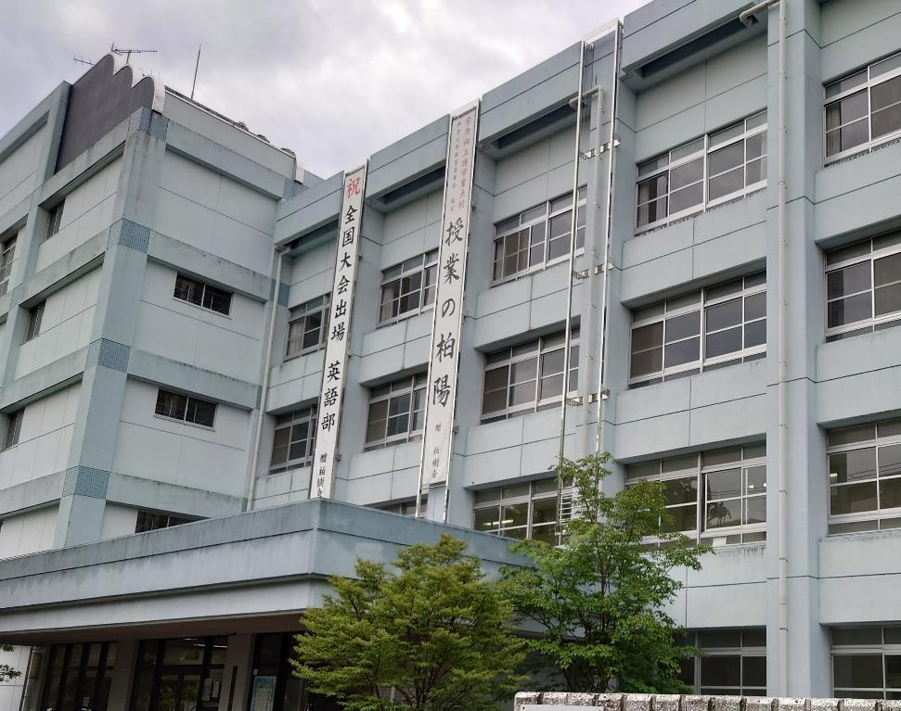
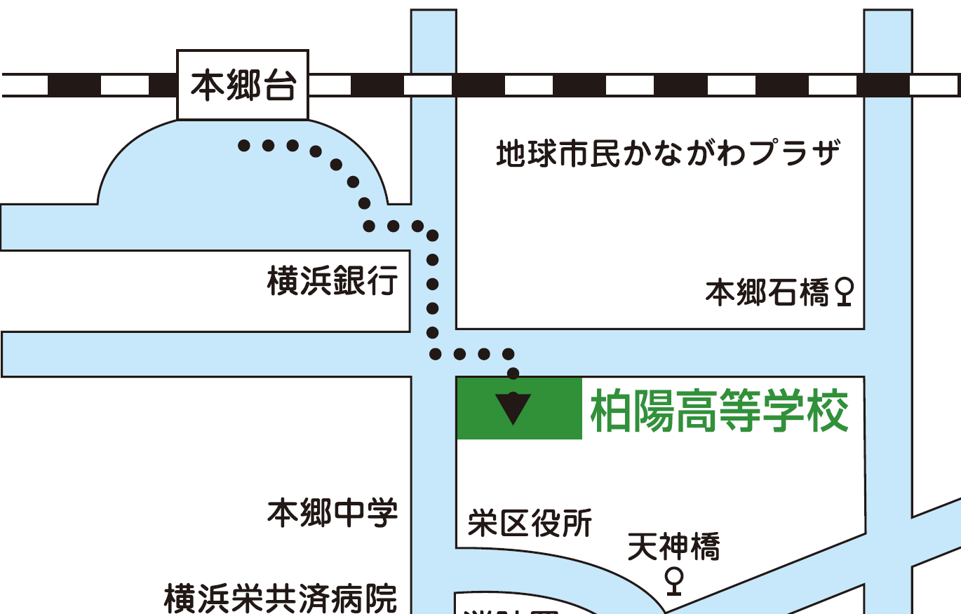
柏陽高等学校について
学力向上進学重点校（横浜翠嵐、湘南、柏陽、厚木、川和）の１校
ＪＲ京浜東北・根岸線
本郷台駅 徒歩約５分
Notes:
本校は、根岸線の本郷台駅から、徒歩５分であり、
現在、県内に５校ある、学力向上進学重点校の１校として、
「授業の柏陽」というスローガンの下、学校を運営しています。

Slide 3
１ 新型コロナウイルス
感染症対策と
学びの保障の現状
２ 今後目指すべき
学びのあり方
報告内容
Notes:
それでは、報告に入ります。
１ 新型コロナウイルス感染症対策と学びの保障の現状
２ 今後目指すべき学びのあり方
の順に、進めさせていただきます。

Slide 4
１ 新型コロナウイルス感染症対策と
学びの保障の現状
⑴ 基本的な感染症対策の徹底
◆ 日常的な取組
① 時差通学 ② 健康観察の徹底
③ 消毒の徹底
◆ 学校行事等
① 入学式の映像配信 ② 合唱祭代替行事
（映像配信）
Notes:
まず、「⑴ 基本的な感染症対策の徹底」についてです。
日常的な取組として、①時差通学、②健康観察の徹底、③消毒の徹底について、
次に、学校行事等の取組として、①入学式、②合唱祭代替行事の様子をご紹介いたします。

Slide 5
１ 新型コロナウイルス感染症対策と学びの保障の現状 ⑴ 基本的な感染症対策の徹底
◆日常的な取組 ①時差通学
時差通学のための時間割の変更
従来の時間割
変更後の時間割
ＳＨＲ | ８：４０～ ８：５０（１０分間）
１校時 | ８：５０～ ９：５５
２校時 | １０：０５～１１：１０
３校時 | １１：２０～１２：２５
(昼休み) | １２：２５～１３：１０
４校時 | １３：１０～１４：１５
５校時 | １４：２５～１５：３０
ＳＨＲ | ９：００～ ９：２０ （２０分間）
１校時 | ９：２０～１０：２０
２校時 | １０：３０～１１：３０
３校時 | １１：４０～１２：４０
(昼休み) | １２：４０～１３：２５
４校時 | １３：２５～１４：２５
５校時 | １４：３５～１５：３５
（６５分授業）
（６０分授業）
Notes:
現在、生徒が、ラッシュ時間帯を避けて登校できるよう、時差通学を実施しています。
本校では、従来８：４０分から行う、朝のショートホームルームを、
９：００に遅らせて、
さらに、健康観察や消毒を徹底するため、従来１０分間のところを、２０分間としています。
授業時間は通常の６５分から６０分としています。

Slide 6
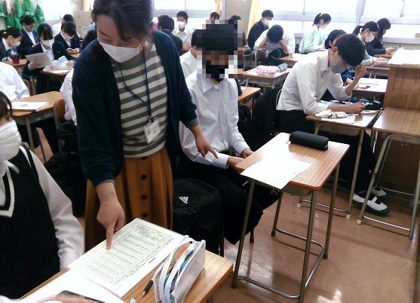
１ 新型コロナウイルス感染症対策と学びの保障の現状 ⑴ 基本的な感染症対策の徹底
◆日常的な取組 ②健康観察の徹底
朝のホームルームの担任による健康観察
Notes:
健康観察です。
学級担任が生徒の顔を見つつ、生徒が持ってきた健康観察票を確認します。
健康観察票には、体温のほか、体の症状やストレス症状について、記載してあります。

Slide 7
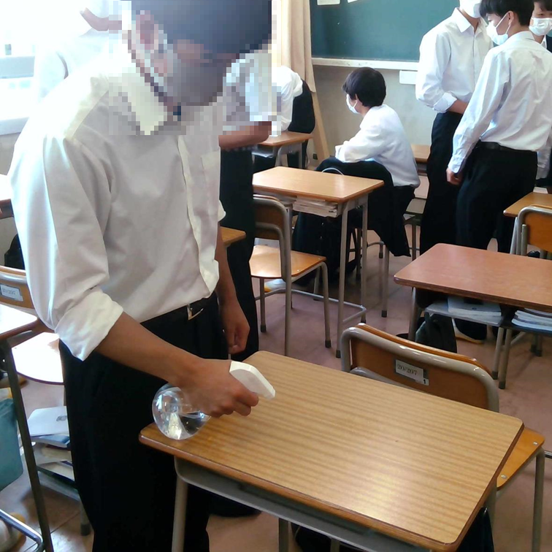
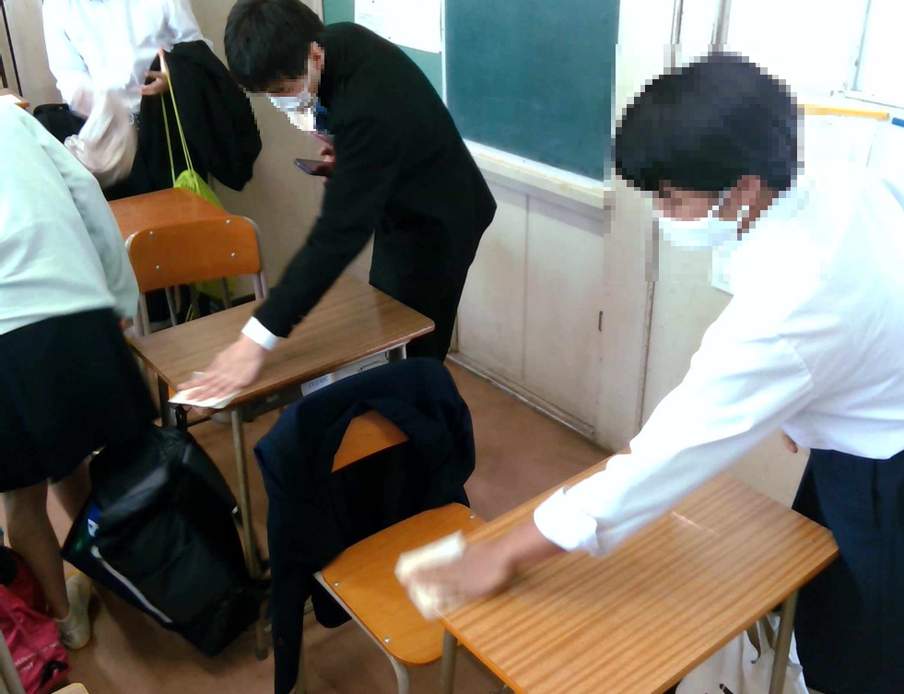
１ 新型コロナウイルス感染症対策と学びの保障の現状 ⑴ 基本的な感染症対策の徹底
◆日常的な取組 ③消毒の徹底
生徒が、自分の使う机と椅子を消毒（朝のホームルーム）
Notes:
朝のホームルームで、生徒は、自分の使う、机と椅子を、アルコールで消毒しています。

Slide 8
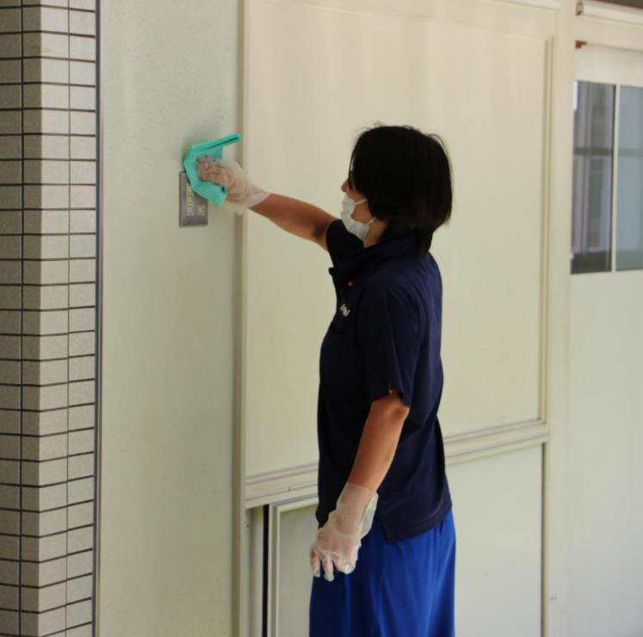
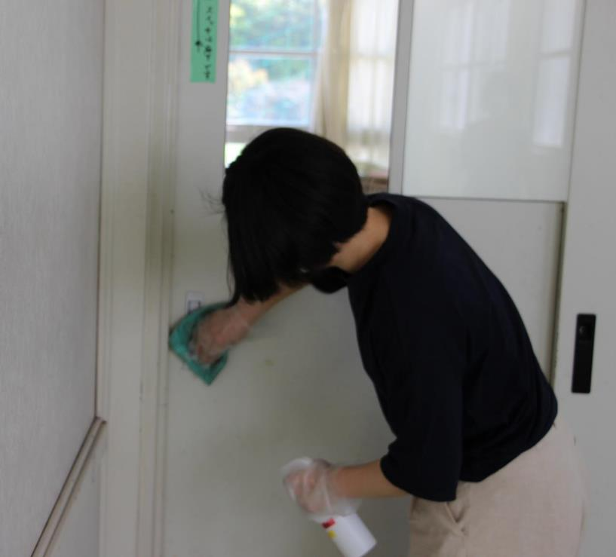
１ 新型コロナウイルス感染症対策と学びの保障の現状 ⑴ 基本的な感染症対策の徹底
◆日常的な取組 ③消毒の徹底
担任が、教室の共用部分を消毒（朝のホームルーム）
照明スイッチ
ドアの取っ手
ドアや電気スイッチ
Notes:
その間、学級担任は、教室の共用部分である、照明スイッチやのドアの取っ手を、消毒します。

Slide 9
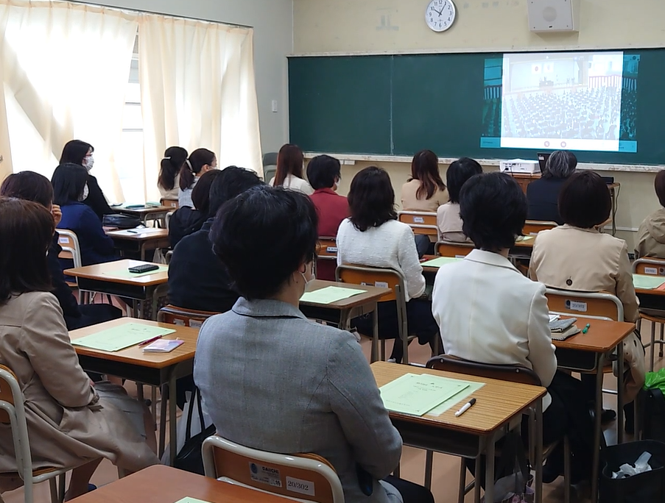
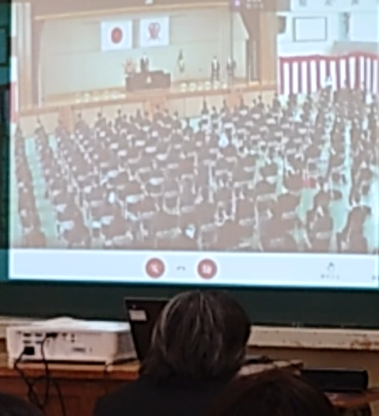
１ 新型コロナウイルス感染症対策と学びの保障の現状 ⑴ 基本的な感染症対策の徹底
◆学校行事等 ①入学式 令和３年４月６日（火）
式典の中継配信（保護者向け）
各教室での視聴
体育館の様子
Notes:
ここからは、学校行事です。
まず、４月に実施した入学式です。
式典を行う体育館では、イスの間隔を広げ、入学生３１５名のみが参列しています。
保護者については、教室にて、体育館の様子を中継し、見ていただきました。

Slide 10
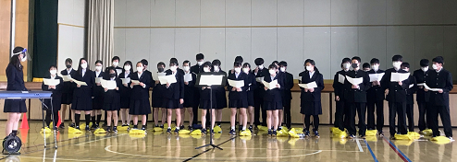
１ 新型コロナウイルス感染症対策と学びの保障の現状 ⑴ 基本的な感染症対策の徹底
◆学校行事等 ②合唱祭代替行事「ワンチーム・ワンテイク」
令和３年３月24日（水）
無観客（各クラスに映像配信）
練習無し、歌うのは本番１回
Notes:
毎年、県立音楽堂などで、クラス単位での合唱祭を行ってきました。
今回の代替行事では、生徒は一度も練習することなく、合唱は体育館での本番の１回限りとして、各クラスには、その映像を配信しました。
なお、この代替行事は、実行委員の生徒が「ワンチーム・ワンテイク」と命名してくれました。

Slide 11
１ 新型コロナウイルス感染症対策と
学びの保障の現状
⑵ オンラインでの学びの提供
○ BYODを活用した日常の授業
○ オンライン授業の試行（令和３年５月７日）
Notes:
続いて、「⑵ オンラインでの学びの提供」についてです。
はじめに、BYODを活用した日常の授業について、
次に、オンライン授業の試行
の様子について、ご報告いたします。

Slide 12
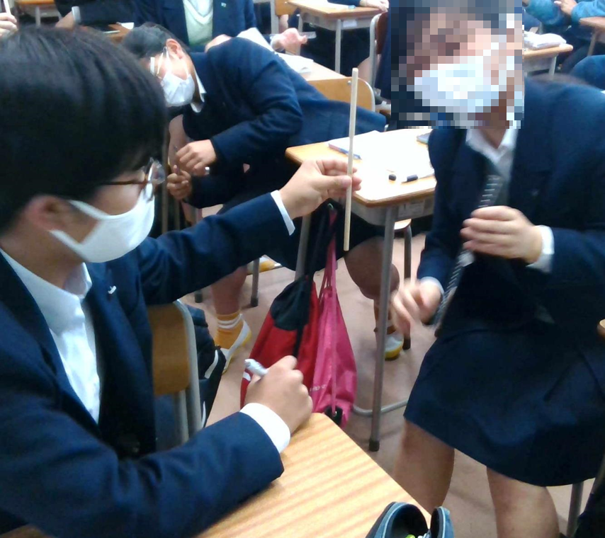
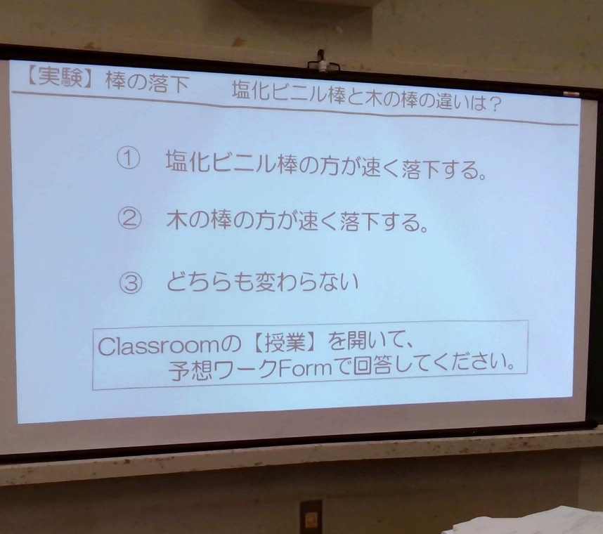
１ 新型コロナウイルス感染症対策と学びの保障の現状 (2) オンラインでの学びの提供
BYODを活用した日常の授業（理科の例）
実験結果を予想し、スマホで答える
予想の選択肢
落ちる棒をキャッチする
（実験）
Notes:
日常の授業、まずは理科です。
この授業では、物体にかかる重力と空気抵抗の関係を学習しています。
空気抵抗の異なる２種類の棒を落下させる簡単な実験を行う前に、どちらの棒が早く落ちるのかなど、生徒に予想させます。

Slide 13
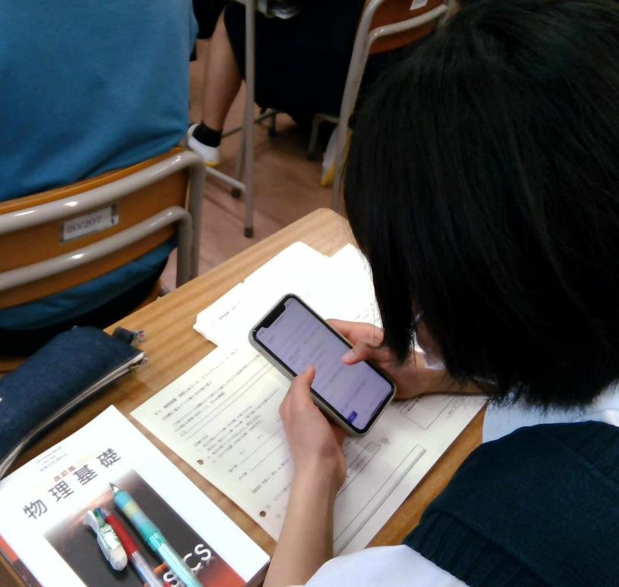
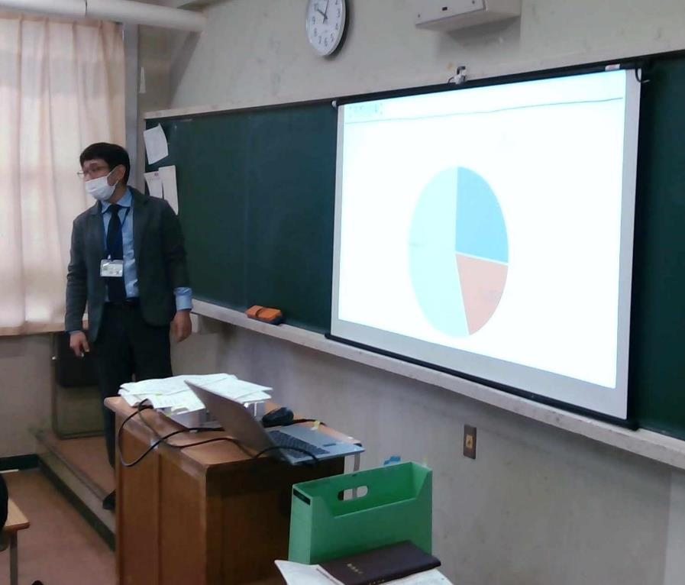
１ 新型コロナウイルス感染症対策と学びの保障の現状 (2) オンラインでの学びの提供
BYODを活用した日常の授業（理科の例）
実験結果を予想し、スマホで答える
自分の考えをスマホで入力
クラスで予想結果を共有
Notes:
生徒は、自分の予想を、スマホで投票し、その結果が瞬間的に、グラフ化され、映し出されます。
その後、どちらの棒が早く落ちるのか、実験して確かめます。

Slide 14
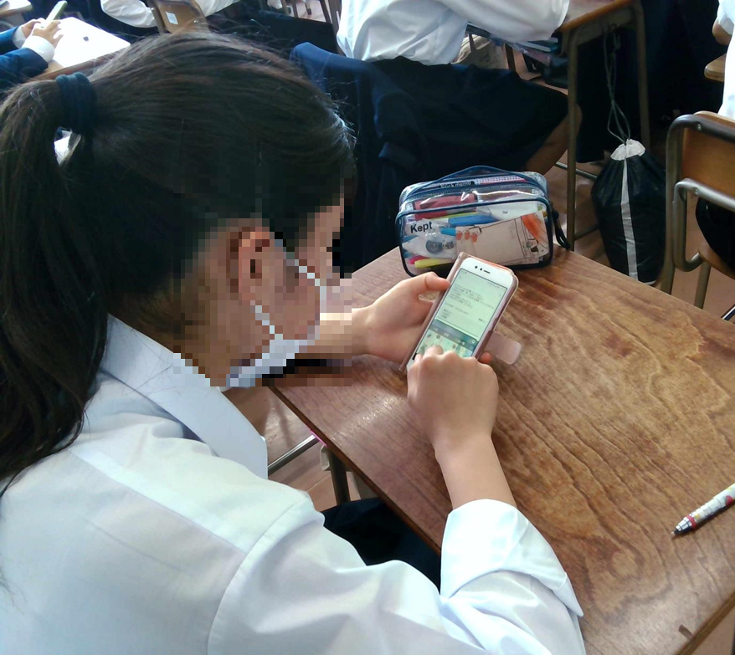
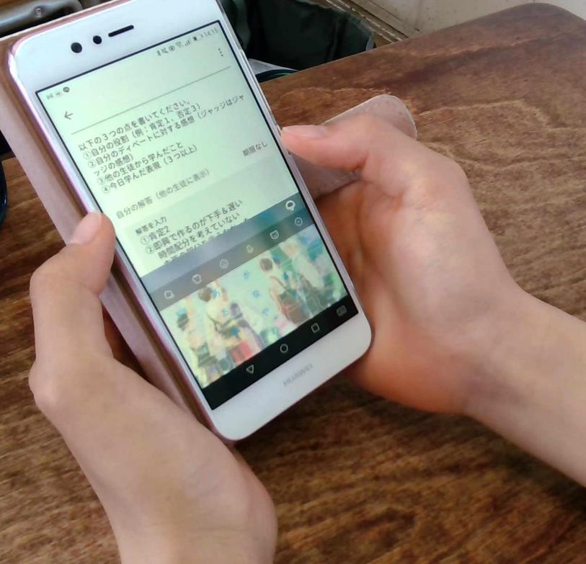
１ 新型コロナウイルス感染症対策と学びの保障の現状 (2) オンラインでの学びの提供
BYODを活用した日常の授業（英語の例）
感想や学んだことをスマホで提出し、互いに共有する
感想等をスマホで入力
以下の３つの点を書いてください。
①ディベートでの自分の役割
②自分のディベートに対する感想
③他の生徒から学んだこと
④今日学んだ表現（３つ以上）
Notes:
続いて、英語の授業です。
この授業では、英語でディベートを行い、その感想や、他の生徒から学んだこと、今日学んだ英語の表現を、スマホを使って生徒同士が共有しています。

Slide 15
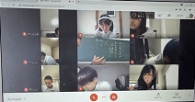
１ 新型コロナウイルス感染症対策と学びの保障の現状 (2) オンラインでの学びの提供
オンライン授業の試行 令和３年５月７日（金）
オンライン授業に参加する生徒の様子
Notes:
ここからは、５月７日に実施した、本校のオンライン授業の様子です。
当日、生徒は登校せず、家庭での授業参加としました。
これは、古典の授業、真ん中の画面には、教員が教室で授業を行っている様子が映っています。

Slide 16
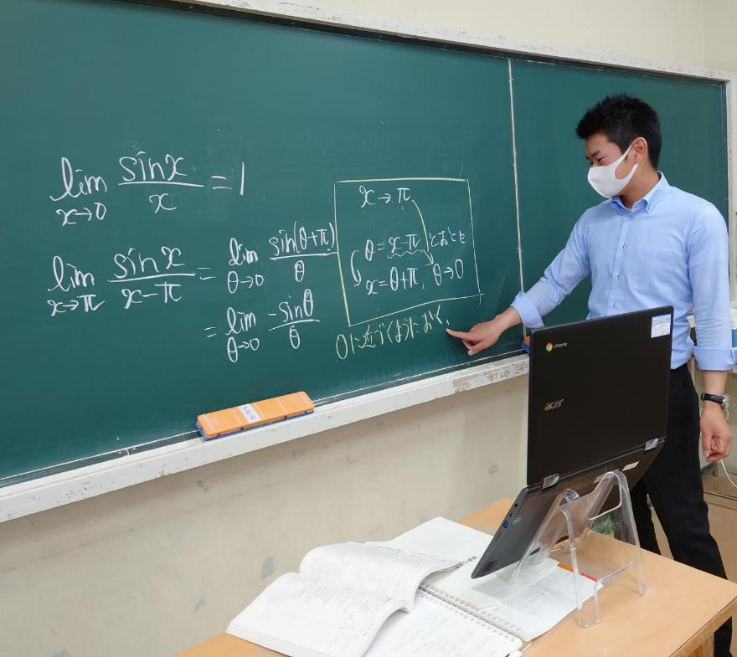
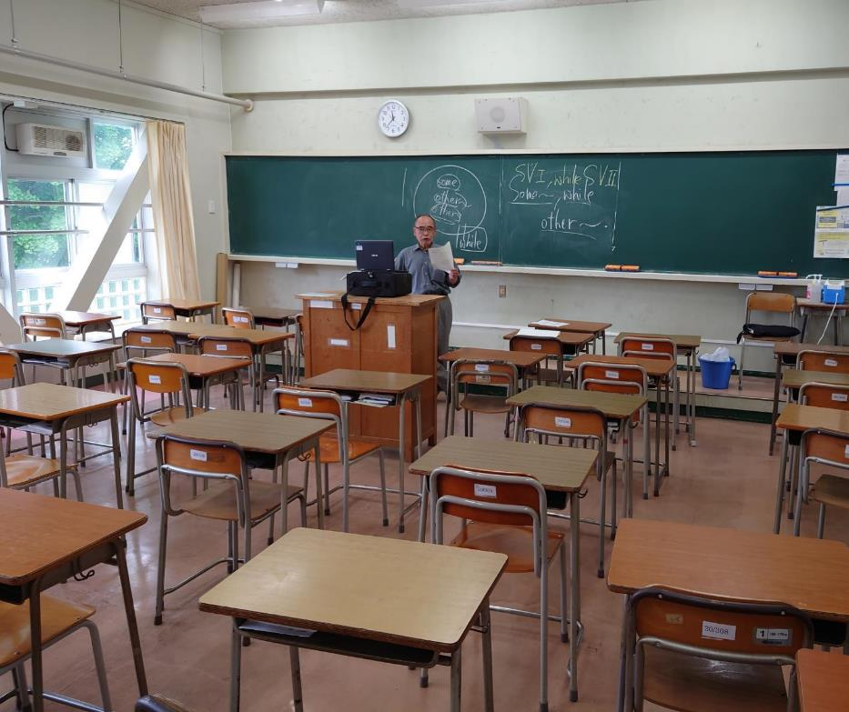
１ 新型コロナウイルス感染症対策と学びの保障の現状 (2) オンラインでの学びの提供
オンライン授業の試行 令和３年５月７日（金）
黒板を使った授業
Notes:
各教室での教員の様子です。
普段どおり、黒板を用いて、授業を行っているところです。

Slide 17
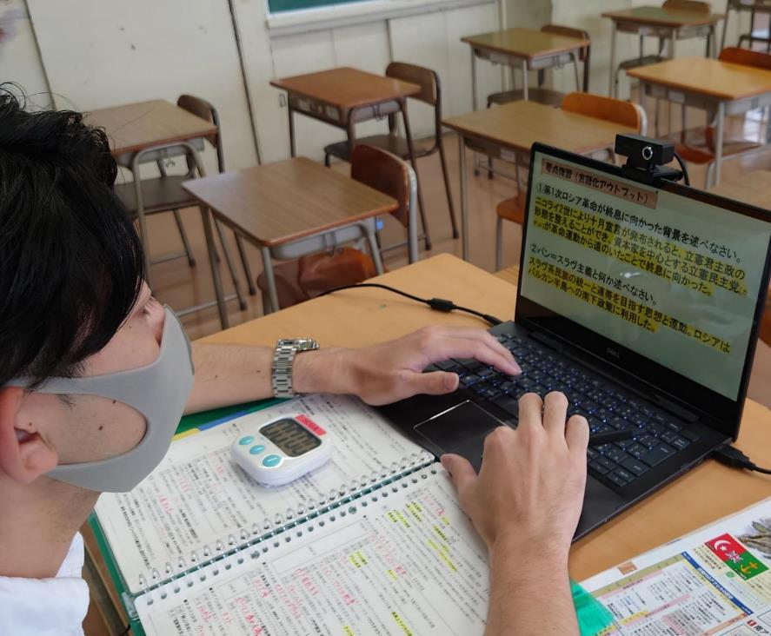
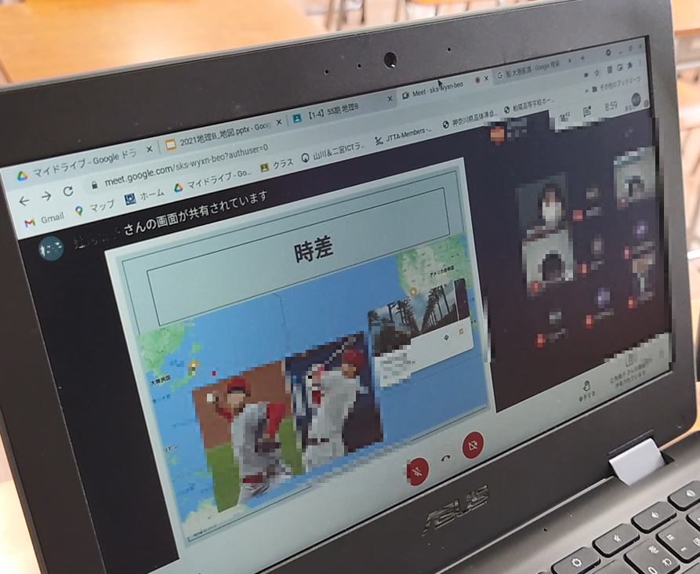
１ 新型コロナウイルス感染症対策と学びの保障の現状 (2) オンラインでの学びの提供
オンライン授業の試行 令和３年５月７日（金）
事前に作っておいたスライドを提示する授業
Notes:
これらは、事前に作成したスライドを「画面共有」という機能を使って、生徒に提示しています。
右側の写真のように、生徒には、お互いの顔と、画面上のスライドの両方が見えています。

Slide 18
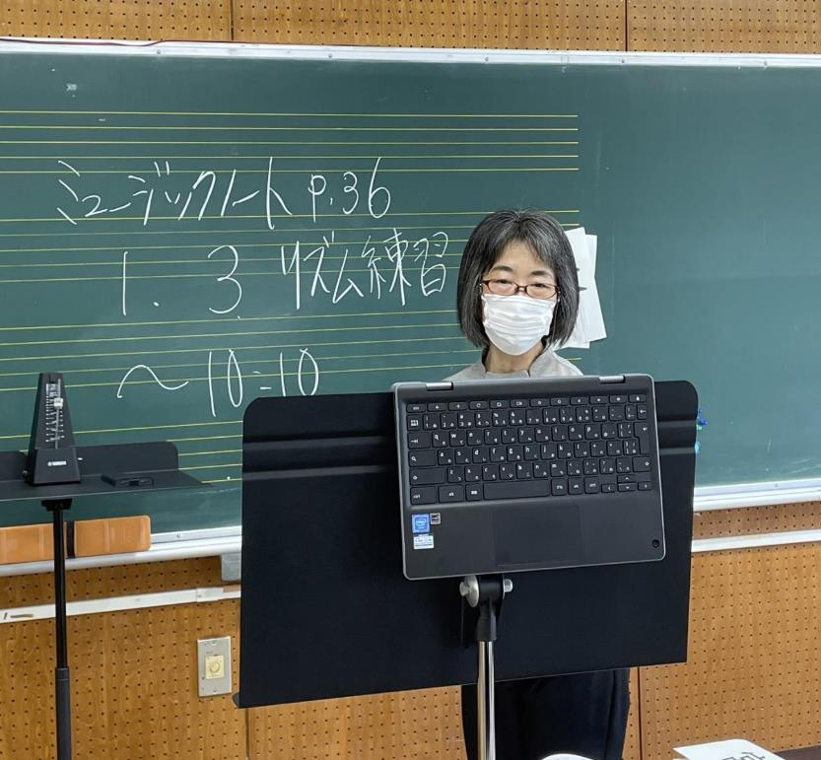
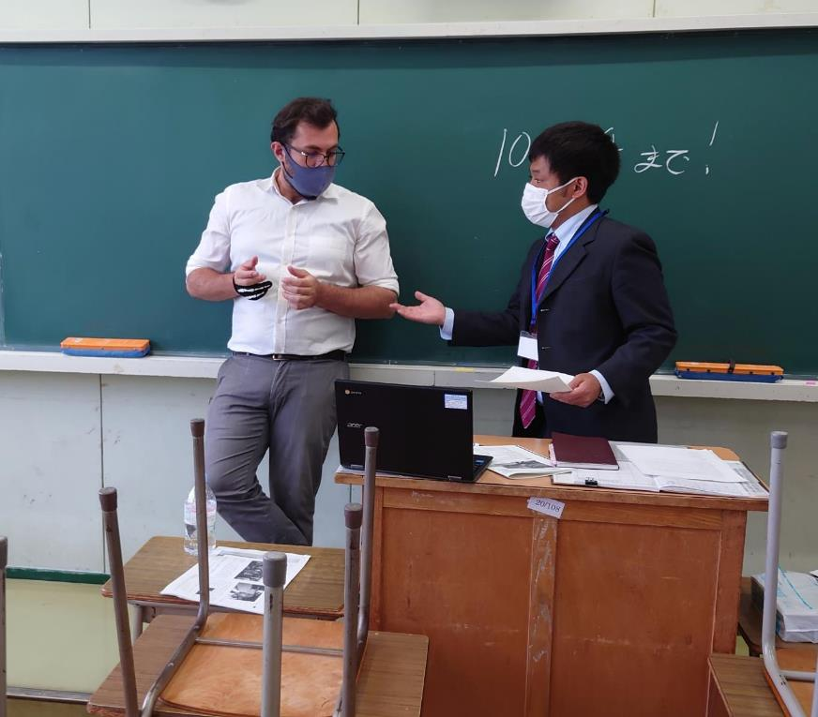
１ 新型コロナウイルス感染症対策と学びの保障の現状 (2) オンラインでの学びの提供
オンライン授業の試行 令和３年５月７日（金）
リズム練習や英会話を必要とする授業
Notes:
音楽の授業では、生徒と一緒にリズム練習を行いました。
英語の授業では、外国人講師との英会話を聞かせました。

Slide 19
１ 新型コロナウイルス感染症対策と学びの保障の現状 (2) オンラインでの学びの提供
オンライン授業の試行を終えて
教員アンケートの結果より
Ｑ．オンライン授業(試行)で課題と思われることは何ですか。
生徒の活動が見えにくい
生徒の理解度が測りにくい
グループ（ペア）ワークしづらい
一方通行になりがちである
生徒とやり取りしにくい（難しい）
授業進度が早くなる（遅くなる）
その他
ｎ＝49
Notes:
こうしたオンライン授業の試行に行った、教員４９名のアンケート結果です。
課題として、「生徒の活動の様子が見えにくい」、「生徒の理解度が計りにくい」などが多く挙げられています。
また、「グループワークやペアワークがしづらい」、「授業が一方通行になりがちである」とあり、教員側の更なる工夫、研修が必要かと思われます。

Slide 20
１ 新型コロナウイルス感染症対策と学びの保障の現状 (2) オンラインでの学びの提供
オンライン授業の試行を終えて
教員アンケートの結果より
Ｑ．オンライン授業の実施に必要だと思うものは何ですか。
○ 授業者が使用する大型モニター。全員の顔が表示されることが必須。
○ 画面が小さいと見づらいため、生徒一人ひとりにコンピュータが必要。
○ 生徒側のデバイスの充実。スマートフォンでは限界がある。
○ スマートフォンやタブレットで、オンライン授業を受ける生徒が半数
いた。スマートフォンだとMeetを立ち上げた状態で、調べ物やアプリ
ケーションの操作が困難であるので、パソコンを使ってほしい。
○ すべての生徒が同じ端末で授業を受けた方が、教材を準備しやすい。
Notes:
次に、今後、必要だと思うものは何ですか、に対しては、
「生徒一人ひとりにコンピュータが必要」、「スマートフォンでは限界がある」、「パソコンを使ってほしい」などの意見が多くありました。

Slide 21
１ 新型コロナウイルス感染症対策と学びの保障の現状 (2) オンラインでの学びの提供
オンライン授業の試行を終えて
生徒アンケートより
Ｑ．使った端末は何ですか
ｎ＝666
Notes:
生徒にもアンケートを取り、６６６人から回答がありました。
使った端末として、パソコンは４３％、スマートフォンは４２％、タブレットが１３％でした。

Slide 22
１ 新型コロナウイルス感染症対策と学びの保障の現状 (2) オンラインでの学びの提供
オンライン授業の試行を終えて
生徒アンケートより
Ｑ．使った端末は誰のものですか
スマートフォン
ｎ＝282
パソコン
ｎ＝284
Notes:
使った端末は誰のものですか、については、
スマートフォンは、ほぼ全員が自己保有ですが、パソコンになると、自己所有は３９．４％となります。
一方、家族の方が在宅勤務である場合、パソコンが自己所有でないために、自由に使用できなかったという声も聞いています。

Slide 23
１ 新型コロナウイルス感染症対策と学びの保障の現状 (2) オンラインでの学びの提供
オンライン授業の試行を終えて
生徒アンケートより
Ｑ．うまく受講できなかったのはなぜですか
画面が小さくて見にくい
画面が暗くて見にくい
ｎ＝140
Notes:
また、「うまく受講できなかった」と答えている生徒は１４０人いました。
その理由については、「画面が小さくて見にくい」などがありました。

Slide 24
１ 新型コロナウイルス感染症対策と学びの保障の現状
⑶ コロナ禍における学びの保障の現状
〇 一斉休業しても、
学びを止めないための工夫と経験の蓄積
〇 ICTの利活用が進んだことで、
オンライン教育の有効性を強く認識
〇 一方で、対面指導の重要性を再認識
Notes:
以上、本校の取組から、「コロナ禍における学びの保障の現状」として、
学校では、昨年の臨時休業以来、一斉休業しても、学びを止めないための工夫や様々な経験を蓄積してきました。
そして、ICTの利活用が進んだことで、オンライン教育の有効性を強く認識しました。
一方で、オンラインではやりにくい教育活動などもあり、改めて対面指導の重要性を再認識しました。

Slide 25
２ 今後目指すべき学びのあり方
コロナ禍では、
対面指導とオンライン教育とのハイブリッド型の教育が有効
学校において日常的にICTを活用できる環境整備
（ハード・ソフト両面）
Notes:
「２ 今後めざすべき学びのあり方」としましては、
コロナ禍では、
対面指導とオンライン教育とのハイブリッド型の教育が有効だと気付きました。
そして、これからは、学校において日常的にICTを活用できる環境、ハード面、ソフト面の両面で更なる整備が必要だと感じています。

Slide 26
２ 今後目指すべき学びのあり方
学校において日常的にICTを活用できる環境整備
〇BYOD
➡BYODの活用は、確実に進んできている
今後は、ＰＣ端末を使った授業の促進
・画面が大きい
・様々なソフトウェア
〇GIGAスクール構想
➡小・中学校では、既に１人１台ＰＣ
高校における対応が必要
Notes:
学校において日常的にICTを活用できる環境整備、の具体としては、
まず、学校におけるBYODについて、その活用は、確実に進んで進んできています。
今後は、パソコン端末を使った授業の促進の必要性を感じています。
端末のタイプとしては、少なくともキーボード付きのタブレット以上のパソコンが望ましいと思います。
また、GIGAスクール構想では、小・中学校では、既に、児童・生徒一人１台のパソコンが配備され、高校における対応が必要となってくるのではないかと思う次第です。

Slide 27
２ 今後目指すべき学びのあり方
学びの機会を保障するために、
ICTを活用した教育を進めるためには
○ 様々な状況の生徒へのきめ細かな対応
… … … 通信環境（各家庭）
○ 高校における１人１台ＰＣ
○ 教員・生徒ともにICTスキルの向上
… … … 研修・支援
Notes:
学びの機会を保障するため、今後も、より一層、ICTを活用した教育を進めるためには、
様々な状況の生徒へのきめ細かな対応として、各家庭の通信環境の整備、
そして、高校における１人１台パソコンの配備、
さらに、教員・生徒ともにICTスキルを向上させるための、
例えば、より実践力の高い講師による研修や、日常的な教育への支援など、研修と支援が必要であると思われます。
以上、本校での事例を通して、お話しいたしました。
ご清聴ありがとうございました。

